Slide 1
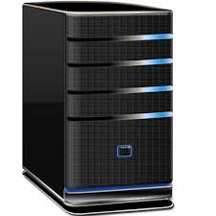


DSRA NETWORK
DSRA DNS
MESOS DNS
TOMCAT FILE SERVER
10.105.255.250
search domain: dsra.local
10.105.255.249
search domain: mesos
10.105.255.249:8088/dsra/repo
Docker Images
hub.dsra.local:5000
Marathon
Mesos UI
Chronos
marathon/
mesos/
chronos.mesos/
HA Proxy
10.105.255.249
Mesos Cluster (16 nodes)
master servers: 10.105.0.1, 10.105.0.5, 10.105.0.9
spark dispatcher: 10.105.0.11:7077
HDFS
Zookeeper
10.105.0.1, 10.105.0.3, 10.105.0.5
10.105.0.7, 10.105.0.9
DSRA CLI

